Slide 1
Criando Meninos para
Serem Homens de Deus
Sacrificando o Passageiro para
Investir no Eterno mark@drmarkellis.net

Slide 2
A importância do relacionamento entre um menino e seus pais...

Slide 3
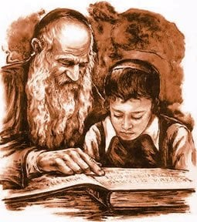
No Antigo Testamento...
Provérbios 1. 8 Meu filho, ouça o ensino de seu pai e não despreze a instrução de sua mãe. 9 Porque serão um diadema de graça para a sua cabeça e colares para o seu pescoço.

Slide 4
Provérbios 2.1-5
Provérbios 2. 1 Meu filho, se você aceitar as minhas palavras e guardar no seu coração os meus mandamentos; 2 se você der ouvidos à sabedoria e inclinar o seu coração ao entendimento; 3 sim, se você pedir inteligência e gritar por entendimento;

Slide 5
Provérbios 2.1-5
4 se buscar a sabedoria como a prata e a procurar como se procuram tesouros escondidos, 5 então você entenderá o temor do SENHOR e achará o conhecimento de Deus.

Slide 6
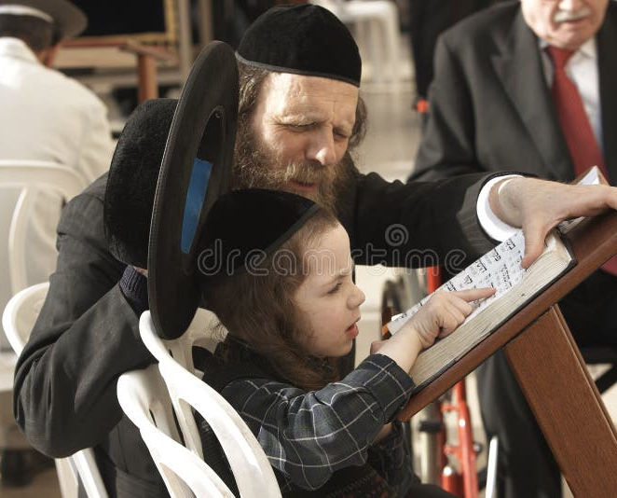
Provérbios 3.11-12
Meu filho, não rejeite a disciplina do SENHOR, nem se aborreça com a sua repreensão. Porque o SENHOR repreende a quem ama, assim como um pai repreende o filho a quem quer bem.

Slide 7
Provérbios 4.1-4
Filhos, escutem a instrução do pai; estejam atentos para que obtenham o entendimento. 2 Porque eu lhes dou boa instrução; não abandonem o meu ensino. 3 Quando eu era menino em companhia de meu pai, uma criança inexperiente, mas única aos olhos de minha mãe, 4 ele me ensinava e me dizia: “Que o seu coração retenha as minhas palavras; guarde os meus mandamentos e você viverá.

Slide 8

Provérbios 6.20-24
Meu filho, guarde o mandamento de seu pai e não abandone a instrução de sua mãe. 21 Tenha-os sempre amarrados ao seu coração, pendure-os no seu pescoço.

Slide 9
Provérbios 6.20-24
22 Quando você andar, essa instrução o guiará; quando você se deitar, ela o guardará; quando acordar, falará com você. 23 Porque o mandamento é lâmpada, e a instrução é luz; e as repreensões da disciplina são o caminho da vida. 24 Eles o protegerão da mulher perversa e das lisonjas da mulher estranha.

Slide 10
Malaquias 2.13-15
¹³ Há outra coisa que vocês fazem: cobrem de lágrimas o altar do Senhor, com choro e gemidos, porque ele já não olha para a oferta nem a aceita com prazer. ¹⁴ E vocês perguntam: “Por quê?” Porque o Senhor foi testemunha da aliança entre você e a mulher da sua mocidade, a quem você foi infiel, sendo ela a sua companheira e a mulher da sua aliança.

Slide 11
Malaquias 2.13-15
¹⁵ Não fez o Senhor somente um, mesmo que lhe sobrasse o espírito? E por que somente um? Porque buscava uma descendência piedosa. Portanto, tenham cuidado para que ninguém seja infiel para com a mulher da sua mocidade.

Slide 12
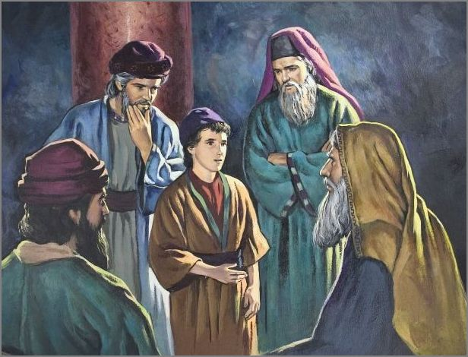
No Novo Testamento...
Jesus com José e Maria
Lucas 2. 46 Três dias depois, o acharam no templo, assentado no meio dos doutores, ouvindo-os e fazendo-lhes perguntas.

Slide 13
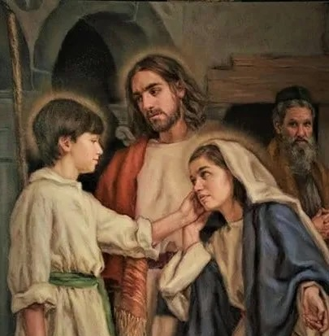
No Novo Testamento...
Jesus com José e Maria
Lucas 2.49 Ele respondeu: “Por que me procuravam? Não sabiam que eu tinha de estar na casa de meu Pai?”

Slide 14
No Novo Testamento...
Jesus com José e Maria
50 Não compreenderam, porém, as palavras que lhes disse. 51 E voltou com eles para Nazaré e era submisso a eles, e a mãe dele guardava todas estas coisas no coração.

Slide 15
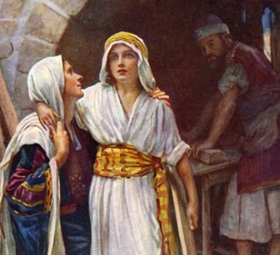
No Novo Testamento...
Jesus com José e Maria
Lucas 2.52 E Jesus crescia em sabedoria, estatura e graça, diante de Deus e dos homens.

Slide 16
Efésios 6.1-2
Filhos, obedeçam a seus pais (“goneús”) no Senhor, pois isto é justo. 2 “Honre o seu pai (patéra) e a sua mãe (mêtéra)”, que é o primeiro mandamento com promessa, 3 “para que tudo corra bem com você, e você tenha uma longa vida sobre a terra”.

Slide 17
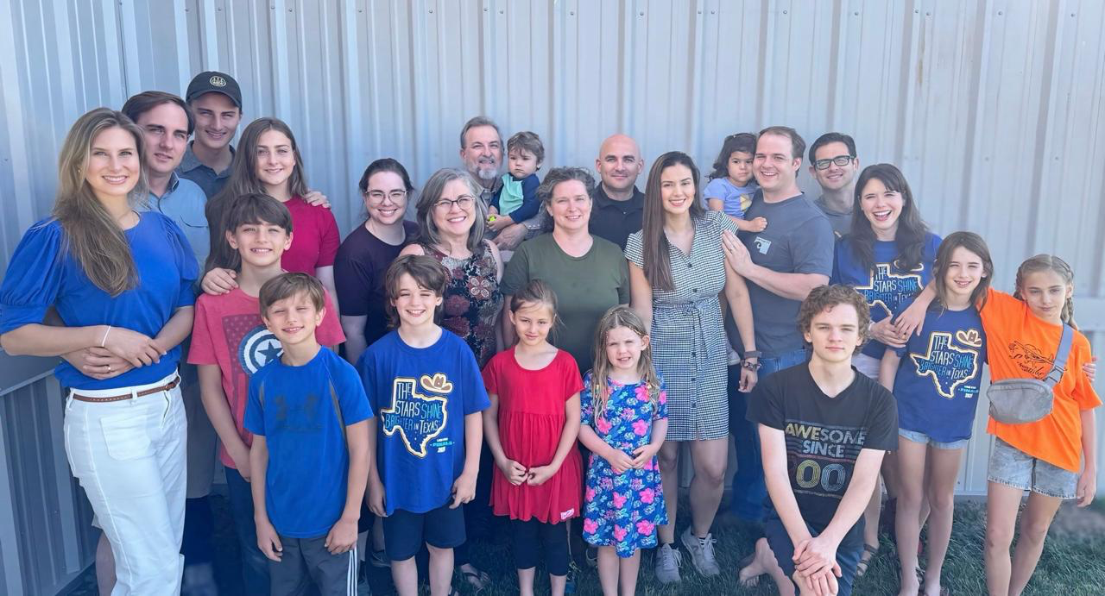
Efésios 6.1-2

Slide 18

Efésios 5.1-2
4 E vocês, pais (patéres), não provoquem os seus filhos à ira, mas tratem de criá-los na disciplina e na admoestação do Senhor.

Slide 19

Existem fontes de informações para nos ajudar com a formação de nossos filhos?
SIM! Porém...são livros.

Slide 20
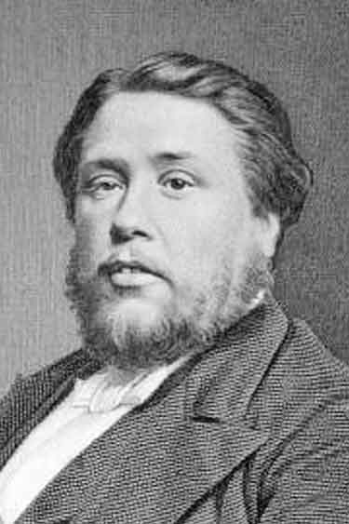

Charles Spurgeon (1834-1892)

Slide 21

James Dobson (1936-2025)
Pastor Nazareno
Fundador do programa “Focus on the Family.”
Uma grande força para restaurar a saúde das famílias americanas.
Um dos líderes que revitalizou o movimento evangélico nos EUA.

Slide 22





Slide 23



Tedd Tripp

Slide 24



Paul Tripp

Slide 25

Paul Tripp

Slide 26

Stephen James e David Thomas

Slide 27



Stephen James e David Thomas

Slide 28

Stephen James e David Thomas

Slide 29
Cinco (Seis!) Fases de Desenvolvimento
(De concepção até 2 anos)
O Explorador: de 2 a 4 anos
O Amante: de 5-8 anos
O Indivíduo: de 9-12 anos
O Andarilho (“the Wanderer”): de 13-17 anos
O Guerreiro: de 18-22(24).

Slide 30
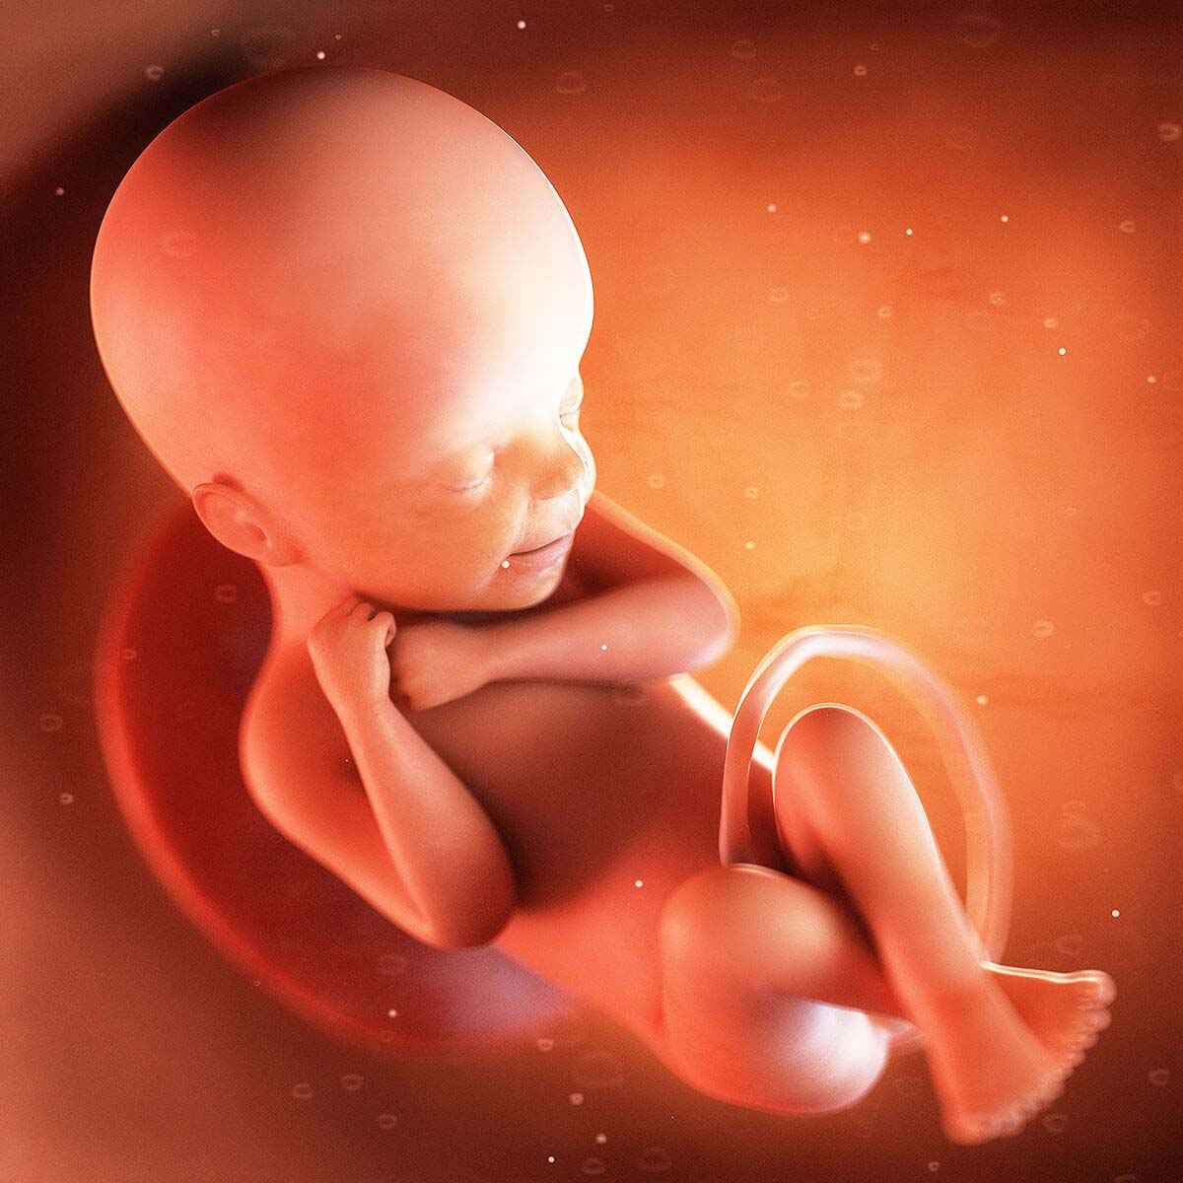
De Concepção...
Testosterona. O nível no menino no útero aproxima intensidades iguais com homens maduros.
Fisicamente maior de meninas.
Pesam na média de 131 gramas mais.

Slide 31
...até 2 anos
APGAR
Fisicamente maior de meninas. Pesam na média de 131 gramas mais.
O foco de atenção: meninas, nos rostos dos outros, meninos, no seu ambiente.

Slide 32

O Explorador: de 2 a 4 anos
“The Terrible Twos”
Experiência de “barreira”
Preferem mais a lama do que o tapete.
Armas! Pistolas, arcos e flechas, photon blasters.
São barulhentos e “hiperativos”

Slide 33
O Explorador: de 2 a 4 anos
Testosterona é responsável pela masculinidade, a “hiperatividade” e independência nos meninos.
Serotonina: tranquilidade, “agente de controle de impulsos.” MAS!
Serotonina é 55% mais alto nos cérebros de meninos, e 95% mais alto nos corpos de meninas.

Slide 34
The Truth about Boys and Girls (Scientific American, 01/10/2012).
Sim, meninos gostam de caminhões e meninas gostam de bonecas. Diante da escolha entre Power Rangers, Tonka, Bratz e um conjunto de beleza da Barbie, meninos e meninas em idade pré-escolar preferem claramente os brinquedos associados ao seu gênero. Aliás, a escolha de brinquedos de acordo com o gênero é uma das maiores diferenças comportamentais entre os sexos, perdendo apenas para a própria preferência sexual!

Slide 35
The Truth about Boys and Girls (Scientific American, 01/10/2012).
Os meninos são mais ativos fisicamente do que as meninas, desde a infância e ao longo de toda a infância. Eles chutam, balançam os braços e correm pela casa muito mais do que as meninas, como muitos pais exaustos podem atestar. A diferença pode surgir antes do nascimento, embora nem todos os estudos de ultrassom encontrem uma diferença de sexo nos movimentos fetais. meninas.

Slide 36
The Truth about Boys and Girls (Scientific American, 01/10/2012).
No entanto, a disparidade é clara durante o primeiro ano de vida e se amplia ao longo da infância, de acordo com uma análise de 1986 de mais de 100 estudos realizada pelo psicólogo Warren Eaton e seus colegas da Universidade de Manitoba, no Canadá, que revela que o menino médio é mais ativo do que cerca de 69% das meninas.

Slide 37
O que é que os exploradores precisam?
Liberdade para explorar, aceitação de expressões de sua masculinidade, com limites necessários e orientações.
Espaços onde podem correr, bater, jogar, cuspir, peidar, cavar e pular...a vontade.
Brinqueidos masculinos.

Slide 38
O que é que os exploradores precisam?
Liberdade para explorar, aceitação de expressões de sua masculinidade, com limites necessários e orientações.
A mãe tem que encontrar o equilíbrio entre suas preferências femininas, e as necessidades emocionais e físicas dos seus filhos

Slide 39
As Necessidades de Exploradores
Seja especifica, clara e realista com os limites. “Pode brincar com seu iphone por mais cinco minutos.”
Limite suas opções.
Limite a quantidade de regras, para regras necessárias e consistentes.
Demonstre os comportamentos que você quer dele. “Veja como a mamãe está segurando sua irmãzinha.”

Slide 40
As Necessidades de Exploradores
Crie regras e disciplinas que fazem sentido. “Não jogue bolas em casa. Se jogar, vai perder a bola por um dia.” Sem segundas chances. Curto, objetivo e simples.
Fornece espaço para jogar a bola!
Seja um modelo de autocontrole, especialmente quando você está frustrado/cansado/(TPMada).
Bastante afirmação vocal quando ele faz bem.

Slide 41

O Amante: de 5 a 8 anos
Vai continuar muito ativo, mas está desenvolvendo sua vida emotiva, e ternura.
Capaz de participar em conversas mais profundas, mas ainda não mais abstratas. (Onde está o céu?)
Entendem melhor o “porque” de certo ou errado.

Slide 42
O Amante: de 5 a 8 anos
Sua consciência de senso de certo e errado está desenvolvendo.
Se for criado bem, sua consciência está em pleno desenvolvimento.
Seu senso de “justo” e “justiça” está desenvolvendo.

Slide 43
O Amante: de 5 a 8 anos
Sua atenção está menos e menos focado em sua mãe, a mais e mais no seu pai, observando o que seu pai faz, e como.
Sua competitividade está brotando. Até “20%” maior do que entre as meninas.
Agressividade física.

Slide 44
Ele Precisa De Que?
Compaixão! Espaço para ser um menino sem os limites que existem somente pelo benefício dos seus pais.
O sistema de educação no mundo ocidental está difícil para eles, e por mais inteligente que seja, o mais difícil será. 6,5 anos.

Slide 45
Ele Precisa De Que?
Indulto. Tempo para chegar em casa, comer alguma coisa, sair da casa e interagir com seus amigos...antes de fazer suas tarefas e trabalhos pela escola.
Tendências para passar mais tempo sozinho.

Slide 46
Ele Precisa De Que?
Relacionamentos e atenção pelo adultos, especialmente com seu pai.
Rotinas. Repetição. Estrutura. Uma tabela para suas tarefas.
Um senso de satisfação por um trabalho bem feito.
Competição!

Slide 47
Ele Precisa De Que?
Regras para direcionar sua compulsividade, sem expressões de menosprezo.
“Feedback” que é curto, firme e mensurado. No momento que mostra remorso, pare com as palestras. Imponha a pena se for advertido antes.

Slide 48
Ele Precisa De Que?
Expressões de amor e apreciação.
Recompensas por bons comportamentos.
Inclusão em decisões e conversas.
O desenvolvimento de uma visão “para fora”.
Ajuda com higiene.

Slide 49
Ele Precisa De Que?
Livros e filmes que apresentam valores e comportamentos honrosos. E muita conversa depois.
Acampamento, como família, ou com outros rapazes e seus pais.

Slide 50

O Indivíduo: de 9 a 12 anos
É a idade do início de grandes transformações físicas e emocionais.
Ele está desenvolvendo um novo e mais profundo senso do “eu”.
Ele está desenvolvendo um novo e mais profundo senso de masculinidade.

Slide 51
O Indivíduo: de 9 a 12 anos
Os hormônios está exercendo mais e mais impacto na sua vida. Emocionalmente, é um desastre.
Vai passar por momentos de tristeza, dor, medo, solidão, e a expressão mais comum destes sentimentos e a raiva.

Slide 52
O Indivíduo: de 9 a 12 anos
Consequentemente, prefere passar mais tempo sozinho, solitário.
O seu relacionamento com seus pais está mais e mais complicado.
Está considerando profundamente o que significa ser “homem.” Está buscando entender a masculinidade.

Slide 53
O Indivíduo: de 9 a 12 anos
Sua vida emocional está complicada porque está evoluindo.
Sua vida física está evoluindo. A testosterona está aumentando, junto com seu interesse nas meninas. É o momento de adverti-lo sobre emissões noturnos.

Slide 54
O Indivíduo precisa de que?
Oportunidades guiadas e seguras. Ele precisa entender que existe uma grande diferença entre individualidade e independência.
Oportunidades guiadas e seguras. Cria e forneça novas experiências saudáveis. Autonomia controlada!
Notas, amizades e emoções.

Slide 55
O Indivíduo precisa de que?
MUITAS CONVERSAS! Um pai ou mãe sábio/a vai iniciar conversas, dando oportunidades para seu filho se expressar, sem medo de condenação.
Provérbios 20.5 Os propósitos do coração do homem são águas profundas, mas quem tem entendimento os traz à tona.

Slide 56
O Indivíduo Precisa de Que?
Espionagem.
Informações sobre o futuro, especialmente a mudanças físicas que veem.
Envolvimento. Mantenha o contato dele com você, com a família, com a igreja. Fornece oportunidades para seus amigos.

Slide 57

O Andarilho (“The Wanderer”): de 13 a 17 anos
A transição de menino para homem está em pleno vapor.
Os hormônios estão tornando sua vida um purgatório emocional. É interessante que muitos Andarilhos têm ciclos de crises emocionais de 28 em 28 dias.
Isso lhe parece familiar?

Slide 58
O Andarilho (“The Wanderer”): de 13 a 17 anos
A transição de menino para homem está em pleno vapor.
O Andarilho está testando todas as regras e limites na sua vida, para determina o que ele vai manter ou descartar.
Duas perguntas: Estou amado? Posso fazer o que eu quero?

Slide 59
O Andarilho (“The Wanderer”): de 13 a 17 anos
Seu sangue está cheio de testosterona.
Atividades agressivas com outros rapazes.
Dificuldades em manter atenção.
A masturbação e as emissões noturnas.
Estão na escola com meninas que estão desejando afirmação como mulheres, com suas próprias lutas hormonais.

Slide 60
O Andarilho (“The Wanderer”): de 13 a 17 anos
Precisam de ajuda, para que seu desejo pela autonomia não se expressa em arrogância, intransigência, e mal educação.
Quando percebe isso, procure uma converse em particular.

Slide 61
O Andarilho (“The Wanderer”): de 13 a 17 anos
De que ele precisa?
Outras vozes: um pastor de jovens, um tio ou um tia que admira, a companhia de um pessoa de sua idade com maturidade.
Adultos que agem como adultos, mas mesmo assim são “legais.” Amor, misericórdia, compaixão e perdão.

Slide 62
O Andarilho (“The Wanderer”): de 13 a 17 anos
Em fim, ele precisa de um bom relacionamento com seus pais.
Ele precisa de graça e misericórdia pelos momentos quando ele “pisar na bola”...e vai pisar na bola tanto que a bola já murchou.
Ele precisa aprender como admitir seus erros e pedir perdão.

Slide 63
O Que Fazer?
Envolve-se no mundo dele, por mais que ele permite.
Basquete?
Cinema?
Leve ele e seus amigo para comer num restaurante?

Slide 64
O Que Fazer?
Deixe o Espírito Santo controlar SUAS emoções, frustrações, medos, etc. Não entre em pânico. Entre em oração.
Faça amizades e atividades com famílias que tem a mesma idade de seu filho.
Muita afirmação genuína, sem bajulação.

Slide 65
O Que Fazer?
Feed him! A comida está sempre ben-vinda!
Encoraje ele para procurar emprego. Precisa de dinheiro? Então você precisa trabalhar!
O mais importante de tudo: aprende conversar com ele, de tal maneira que ele deseja mais conversas.

Slide 66

O Guerreira: de 18 a 22/24 anos
Chegaram ao momento de conquistar seus próprios sucessos. Precisam lutar suas próprias batalhas.
Chegou a hora de eles se sustentarem por conta própria.
Eles precisam descobrir como lidar com suas próprias pecados, falhas, inibições, e preguiça.

Slide 67
O Guerreira: de 18 a 22/24 anos
Uma tendência moderna: pais que não querem soltar seu filho, e alimenta sua dependência e imaturidade para manter ele de perto.

Slide 68
O Guerreira: de 18 a 22/24 anos
É uma fase refletiva.
É um momento de procurar seus próprios caminhos.
Para muitos homens cristãos, é o momento de procurar sua parceira na vida.
É um momento de perplexidade.

Slide 69
O Guerreira: de 18 a 22/24 anos
De que ele precisa de seus pais?
Liberdade!
Não ordens, mas conversas respeitosas e orientações.
Uma rede de segurança se for necessário.
A bênção de seus pais.

Slide 70
O Guerreira: de 18 a 22/24 anos
Não esmague seus sonhos.
Ajude ele para não se sobrecarregar.
Se ele pedir suas opiniões sobre sua namorada, seja objetiva e positiva, e quando ele trazer ela pra casa, recebam ela com braços abertos.
Não tolere dependência financeira e emocional.

Slide 71
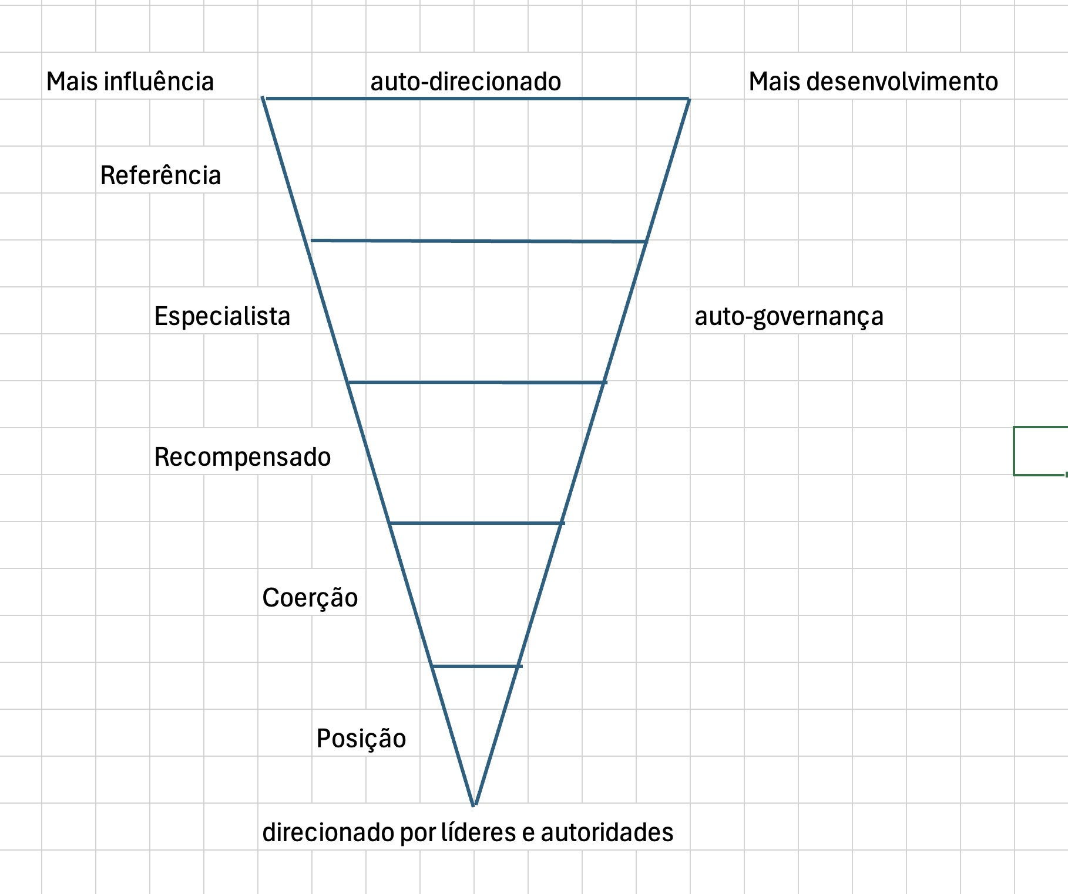
O Pirâmide de Auto-Governança

